Slide 1
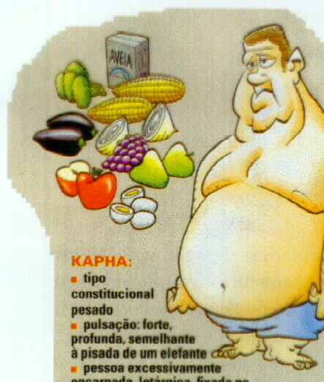
Saúde
sem
exagero

Slide 2
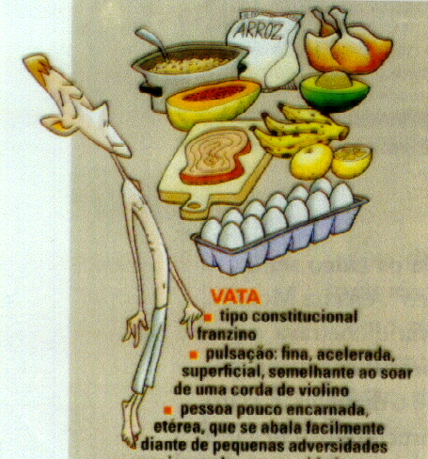
SEU ALIMENTO
É SEU MELHOR
REMÉDIO

Slide 3

COMO EVITAR A DOENÇA
-
-
MAIS SAÚDE
AR
LUZ SOLAR
TEMPERANÇA
PODER
DE
DEUS
ÁGUA
ALIMENTAÇÃO
REPOUSO
EXERCÍCIO

Slide 4
OS VERDADEIROS REMÉDIOS
B OA ALIMENTAÇÃO
E XERCÍCIO
M UITA ÁGUA PURA
E XPERIÊNCIA COM DEUS
S OL
T EMPERANÇA
A R PURO
R EPOUSO

Slide 5
O EXERCÍCIO FÍSICO
O HOMEM FOI CRIADO P/ MOVIMENTO
- LAVRAR E CUIDAR A TERRA – PRIMEIRA ORDEM DE DEUS
  - O EXERCÍCIO DEVE SER:
  * MODERADO
  * COM EQUILÍBRIO
  * REGULAR
  MEXA-SE E VIVA MELHOR !

Slide 6
A IMPORTÂNCIA DA ÁGUA
SÃO COMPOSTOS POR ÁGUA:
  70% DO NOSSO PESO
  91% DO PLASMA SANGÜÍNEO
  95% DOS PRODUTOS DA DIGESTÃO
PODEMOS PERDER TODA A GORDURA, CARBOHIDRATOS, 1/2 PROTEÍNAS, MAS... SE PERDEMOS ÁGUA...
  6% FICAMOS CANSADOS
  10% CORREMOS RISCO DE VIDA
  20% DAMOS ADEUS À VIDA

Slide 7
QUANTO DE ÁGUA BEBER?
ÁGUA PURA:
  EVITAR REFRIGERANTES
  NUNCA USAR BEBIDAS ALCOÓLICAS
  EVITAR BEBER JUNTO AS REFEIÇÕES
10 COPOS DE ÁGUA POR DIA
  AO ACORDAR (EM JEJUM)
  30 MINUTOS ANTES DO ALMOÇO
  2 HORAS APÓS O ALMOÇO
  30 MINUTOS ANTES DO JANTAR
  NA HORA DE DORMIR

Slide 8
POR QUE O SOL É IMPORTANTE?
ESTERILIZA O CORPO E O AMBIENTE
FIXA O CÁLCIO NOS OSSOS
OXIGENA AS CÉLULAS
DEVEMOS EVITAR EM ALGUMAS HORAS

Slide 9
COMO USAR ESTE REMÉDIO?
O AR
MANTENDO A CASA BEM AREJADA
  DURANTE O DIA E À NOITE
RESPIRAÇÃO ADEQUADA
  SEMELHANTE AO BEBÊ
MANTENDO TUDO LIMPO
  CASA, ESCRITÓRIO ETC.

Slide 10
O QUE É TEMPERANÇA?
ABSTINÊNCIA:
  DE TUDO O QUE É RUIM:
    Provérbios 20:1; 23:21; 23:28-35
    I Coríntios 3:16,17
EQUILÍBRIO:
  NAQUILO QUE É BOM
    I Coríntios 10:31

Slide 11
3 TIPOS DE REPOUSO DADOS POR DEUS:
GÊNESIS 1:5
  NOITE
GÊNESIS 2:9-10
  TEMPO JUNTO À NATUREZA
GÊNESIS 2:2-3
  REPOUSO SEMANAL - SÁBADO

Slide 12
CONFIANÇA EM DEUS
“OS QUE CONFIAM NO SENHOR SÃO COMO O MONTE DE SIÃO, QUE NÃO SE ABALA, FIRME PARA SEMPRE” Slm 125:1

Slide 13
A IMPORTÂNCIA DAS FRUTAS
REGULAM E EQUILIBRAM

Slide 14
MELHORAM A DIGESTÃO
NORMALIZAM O SONO
COMBATEM O MAL COLESTEROL

Slide 15
EQUILIBRAM O PESO
OS RINS FUNCIONAM MELHOR
REFORÇAM O SISTEMA IMUNOLÓGICO

Slide 16
SUGESTÃO
Coma frutas pela manhã ou de preferência à noite, pois são de digestão rápida.

Slide 17
REGULADORES
Vitaminas e minerais (frutas, verduras,...)

Slide 18
ALIMENTOS CONSTRUTORES
  Feijões (feijão, soja, lentilha,...)
  Castanhas (amendoim, nozes, ...)
  Origem animal (ovos, leite e derivados...)

Slide 19
ALIMENTOS ENERGÉTICOS
Cereais (Arroz, trigo, milho, ...)
  Raízes (batatas, aipim, cará, ...)
  Óleos (gorduras, cremes de leite, azeites,...)
  Doces (mel, melado, rapadura, ...)

Slide 20
COMO COMBINAR OS ALIMENTOS
ENERGÉTICOS:
  São os Combustíveis da vida
  Incluir 1 ou 2 em cada refeição
  Deve representar 40% da refeição
CONSTRUTORES:
  Formam a estrutura das células
  Repõem tecidos danificados
  1 ou 2 por refeição. 30% da refeição
REGULADORES:
  Responsáveis pela limpeza do corpo
  1 ou 2 por refeição. 30% da refeição

Slide 21
QUANDO COMER?
Quando estou assim...
Ou assim?

Slide 22

DE MANHÃ COMO UM REI

Slide 23

AO MEIO DIA COMO UM PRÍNCIPE

Slide 24

A NOITE COMO UM MENDIGO

Slide 25
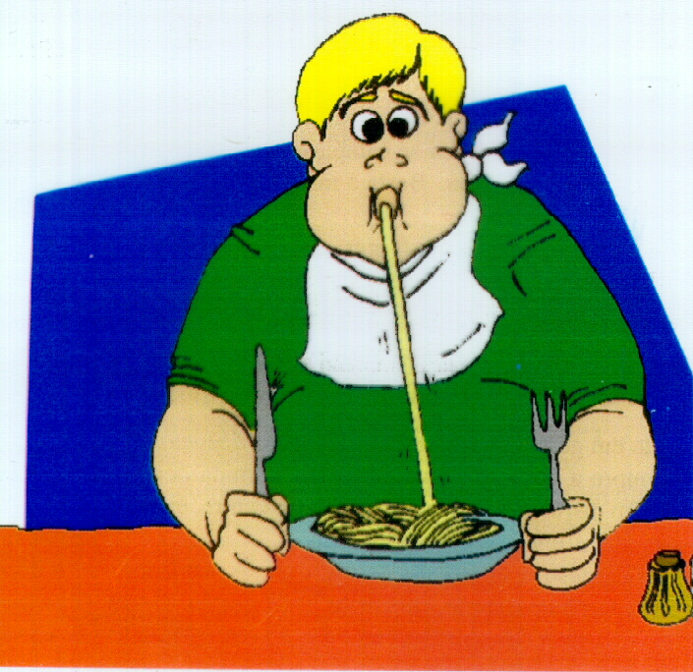
COMO COMER?

Slide 26
- COM ALEGRIA
- COM CALMA (TEMPO)
- COM OS DENTES
- COM GRATIDÃO
- COM REGULARIDADE

Slide 27
Quem come depressa, come 30% a mais.

Slide 28
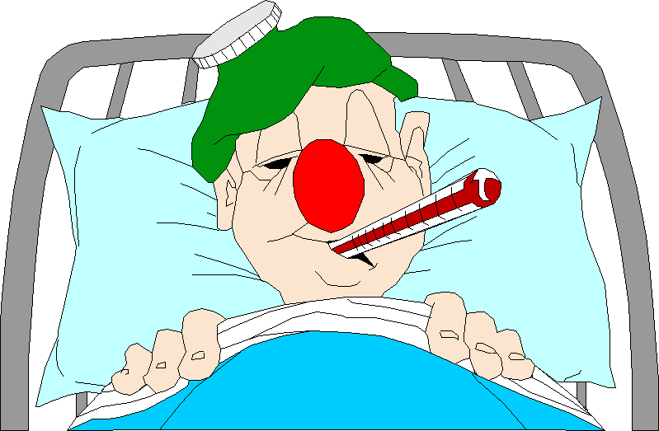
RESULTADO
FERMENTAÇÃO, e as conseqüências são: má digestão, dor de cabeça, gastrite, úlcera azia, prisão de ventre, dor nos olhos, pressão alta, colite, etc

Slide 29

A MEMÓRIA COMEÇA A FALHAR

Slide 30
TEM VOCÊ CUIDADO DESTE CORPO ?

Slide 31
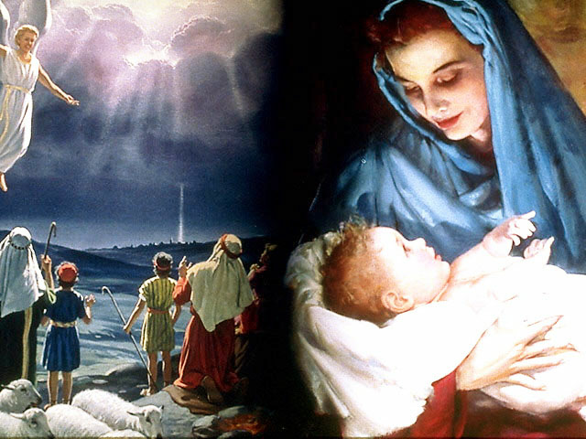
“No princípio era o Verbo, e o Verbo estava com Deus, e o Verbo era Deus... E o Verbo se fez carne e habitou entre nós, cheio de graça e de verdade.” João 1: 1,14

